Slide 1
DISPOSITIVOS ELECTRÓNICOS Y CIRCUITOS
Grado en Nanociencia y Nanotecnología
(2024/2025)
©2024 Autora Beatriz Romero
Algunos derechos reservados
Este documento se distribuye bajo la licencia
“Atribución-Compartir Igual 4.0 Internacional” de Creative Commons,
disponible en https://creativecommons.org/licenses/by-sa/4.0/deed.es

Slide 2

PROBLEMAS CON AMPLIFICADORES OPERACIONALES
En las siguientes transparencias se explican paso a paso, varios ejemplos de circuitos con uno o varios Amplificadores Operacionales
Beatriz Romero Herrero
ITI-Tecnología Electrónica
ESCET_URJC

Slide 3
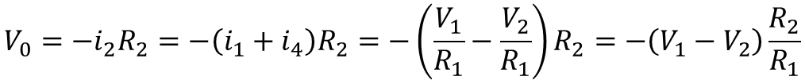





Hallad la función de transferencia del circuito de la figura
i₁
i₂
i₃
i₄
V_{o2}
$$V_{0}=−i_{2}R_{2}$$
$$i_{1}=\frac{V_{1}}{R_{1}}$$
$$i_{3}=\frac{V_{2}}{R}$$
$$V_{02}=−i_{3}R=−V_{2}$$
$$i_{4}=\frac{V_{02}}{R_{1}}=−\frac{V_{2}}{R_{1}}$$
$$V_{0}=−i_{2}R_{2}=−\left(i_{1}+i_{4}\right)R_{2}=−\left(\frac{V_{1}}{R_{1}}−\frac{V_{2}}{R_{1}}\right)R_{2}=−\left(V_{1}−V_{2}\right)\frac{R_{2}}{R_{1}}$$

Slide 4
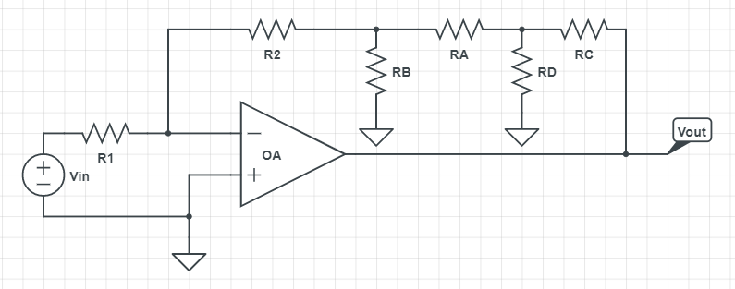
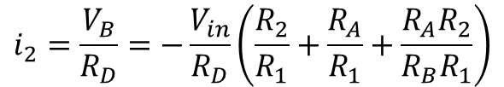





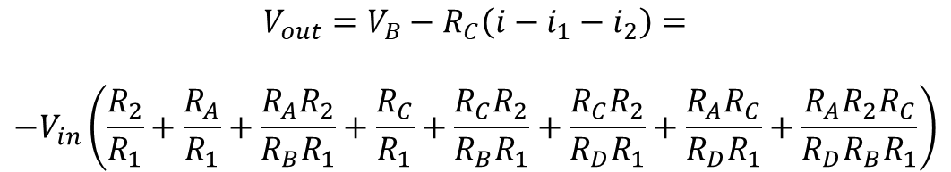
Hallad la función de transferencia del circuito de la figura
i-i₁
i-i₁-i₂
i
V_{A} V_{B}
i
i₁
i₂
0 V
0 V
$$i=\frac{V_{in}}{R_{1}}$$
$$i=\frac{{−V}_{A}}{R_{2}}$$
$$V_{A}=\frac{{−R_{2}V}_{in}}{R_{1}}$$
$$i_{1}=\frac{V_{A}}{R_{B}}=−\frac{R_{2}}{R_{1}}\frac{V_{in}}{R_{B}}$$
$\left(i−i_{1}\right)R_{A}=V_{A}−V_{B} ⇒V_{B}$=-$V_{in}\left(\frac{R_{2}}{R_{1}}+\frac{R_{A}}{R_{1}}+\frac{{R_{A}R}_{2}}{{R_{B}R}_{1}}\right)$
$$i_{2}=\frac{V_{B}}{R_{D}}=−\frac{V_{in}}{R_{D}}\left(\frac{R_{2}}{R_{1}}+\frac{R_{A}}{R_{1}}+\frac{R_{A}R_{2}}{{R_{B}R}_{1}}\right)$$
$$V_{out}=V_{B}−R_{C}\left(i−i_{1}−i_{2}\right)=$$
$$−V_{in}\left(\frac{R_{2}}{R_{1}}+\frac{R_{A}}{R_{1}}+\frac{R_{A}R_{2}}{{R_{B}R}_{1}}+\frac{R_{C}}{R_{1}}+\frac{R_{C}R_{2}}{{R_{B}R}_{1}}+\frac{R_{C}R_{2}}{{R_{D}R}_{1}}+\frac{R_{A}R_{C}}{{R_{D}R}_{1}}+\frac{R_{A}R_{2}R_{C}}{{{R_{D}R}_{B}R}_{1}}\right)$$

Slide 5
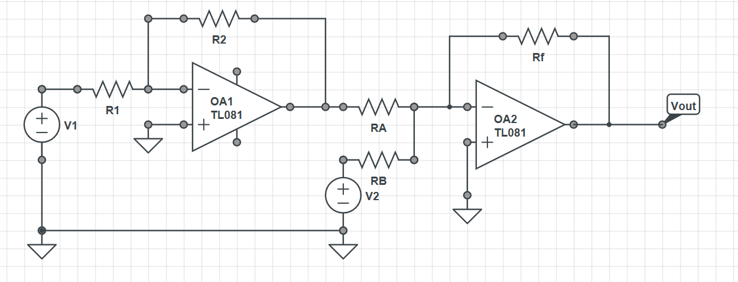

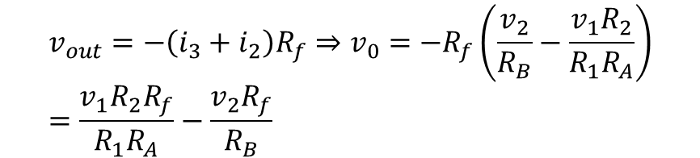



i₁
i₃+i₂
i₂
0 V
v₀
0 V
i₃
$$i_{1}=\frac{v_{1}}{R_{1}}$$
$$0−v_{0}=i_{1}R_{2}⇒v_{0}=−\frac{v_{1}}{R_{1}}R_{2}$$
$$i_{3}=\frac{v_{2}}{R_{B}}$$
$$i_{2}=\frac{v_{0}}{R_{A}}=−\frac{v_{1}R_{2}}{{R_{1}R}_{A}}$$
$$v_{out}=−\left(i_{3}+i_{2}\right)R_{f}⇒v_{0}=−R_{f}\left(\frac{v_{2}}{R_{B}}−\frac{v_{1}R_{2}}{R_{1}R_{A}}\right)=\frac{v_{1}R_{2}R_{f}}{R_{1}R_{A}}−\frac{v_{2}R_{f}}{R_{B}}$$

Slide 6

PROBLEMAS CON DIODOS
En las siguientes transparencias se explican paso a paso, varios ejemplos de circuitos con uno o dos diodos. Se usarán tanto diodos estándar, como diodos Zener.
Beatriz Romero Herrero
ITI-Tecnología Electrónica
ESCET_URJC

Slide 7
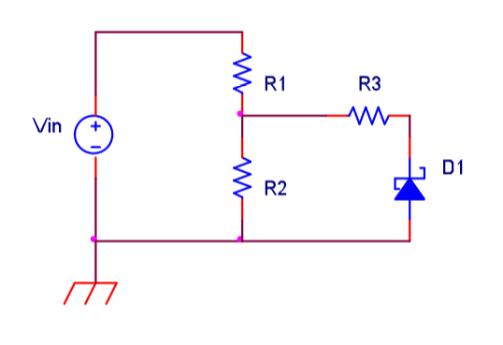
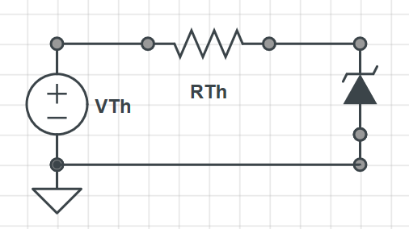


Si el diodo Zéner de la figura tiene un voltaje de activación de 0.7 V, uno de ruptura de 3 V, halla su punto de trabajo. Vin =12V, R1=R2=1 kΩ y R3=0.5 kΩ
a
a’
Calculamos Thévenin entre a y a´. Vth=6V, Rth=R3+R1//R2=1 kΩ
a
a’
-
+
id
vd
id
$$V_{th}=−R_{th}i_{d}−v_{d}$$
$$6=−i_{d}−v_{d}$$
-6V -3V
vd
Pto de trabajo:
v_{d}=-3 V
I_{d}=-3mA

Slide 8
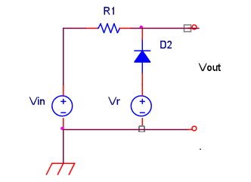



Halla la función de transferencia del circuito, si R1=10kΩ, Vr=3V y el voltaje de activación del diodo es 0,7V
- +
-
v_{d}
+
i
Suponiendo el diodo en ON y aplicando la ley de Kirchhoff de la malla, nos queda la siguiente ecuación:
Como el diodo está en ON, lo que implica que v_{d}=0,7 V, y despejamos la corriente i
Como la corriente, si el diodo está en ON, sabemos que es positiva, imponemos esa condición sobre ella y obtenemos la condición que ha de cumplir Vin para que ocurra esto
Cuando Vin < 2,3 V, diodo en ON
Cuando Vin >2,3 V, diodo en OFF
Falta calcular el voltaje de salida, Vout en cada uno de estos dos casos
Si el diodo está en ON V_{out}= -v_{d}+V_{r}=-0,7+3=2,3 V
Cuando V_{in} >2,3 V, diodo en OFF, V_{out}=V_{in}

Slide 9
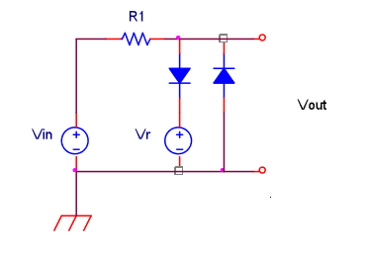




Halla la función de transferencia del circuito (R₁=10 kΩ y Vr=5V)
i
D1 D2
En este caso, al haber dos diodos estándar en contraposición, es imposible que ambos conduzcan a la vez. Si la corriente que pasa por R1 circula de izquierda a derecha el diodo que conducirá será el D1 y el D2 estará en OFF. Si la corriente circula de derecha a izquierda, el diodo que conducirá será el D2 y el D1 estará en OFF. Otra posibilidad es que ninguno de los diodos conduzca y ambos estén en OFF.
Primer caso: i>0, D1 ON, D2 OFF
$$V_{in}=R_{1}i+v_{d}+V_{r}$$
$$i=\frac{V_{in}−5,7}{10}$$
Para que i sea >0, V_{in}> 5,7 V y V_{out}=v_{D1}+V_{r}=5,7 V
Segundo caso: D1 OFF, D2 ON
$$V_{in}={−R}_{1}i−v_{d}$$
$$i=\frac{−V_{in}−0,7}{10}$$
Para que i sea >0, V_{in}< -0,7 V y V_{out}=-v_{D2}=-0,7 V
Tercer caso: para valores de vin entre -0,7 y 5,7 V D1 OFF, D2 OFF, i=0, V_{out}=V_{in}

Slide 10
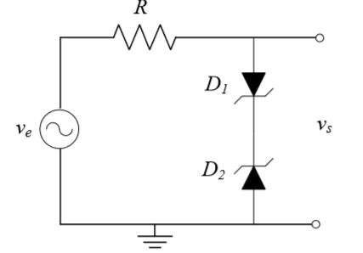
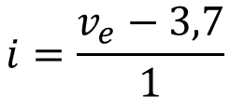
Halla la función de transferencia del circuito.
Datos: R₁=1 kΩ y V_{z1}=4V, V_{z2}=3V, V_{act}=0,7 V
i
+ -
+
v_{d1}
-
+
v_{out}
-
-
v_{d2}
+
v_{out}=v_{d1}-v_{d2}
Analizando el circuito, vemos que hay tres situaciones:
corriente i hacia la derecha, hacia la izquierda o nula.
Corriente i de izquierda a derecha
D1: ON directa, D2: ON Inversa
Calculamos la condición de conducción. Aplicando la Ley de Kirchhoff a la malla, queda:
$$v_{e}=Ri+v_{d1}−v_{d2}=Ri+0,7−\left(−3\right)=Ri+3,7$$
$$i=\frac{v_{e}−3,7}{1}$$
Para que i sea >0 v_{e}> 3,7 V
v_{out}=v_{d1}-v_{d2}=0,7-(-3)=3,7 V

Slide 11
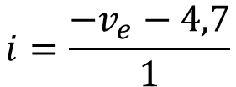
Halla la función de transferencia del circuito.
Datos: R₁=1 kΩ y V_{z1}=4V, V_{z2}=3V, V_{act}=0,7 V
+ -
i
+
v_{d1}
-
+
v_{out}
-
-
v_{d2}
+
v_{out}=v_{d1}-v_{d2}
b) Corriente i de derecha a izquierda
D1: ON inversa, D2: ON directa
Calculamos la condición de conducción. Aplicando la Ley de Kirchhoff a la malla, queda:
$$v_{e}=−Ri+v_{d1}−v_{d2}=−Ri+\left(−4\right)−0,7=−Ri−4,7$$
$$i=\frac{{−v}_{e}−4,7}{1}$$
Para que i sea >0 v_{e}< -4,7 V
v_{out}=v_{d1}-v_{d2}=-0,7+(-4)=-4,7 V
c) Corriente =0 D1: OFF, D2: OFF
v_{out}=v_{e}

Slide 12
©2024 Autora Beatriz Romero Herrero
Algunos derechos reservados
Este documento se distribuye bajo la licencia
“Atribución-Compartir Igual 4.0 Internacional” de Creative Commons,
disponible en https://creativecommons.org/licenses/by-sa/4.0/deed.es
Para cualquier duda o sugerencia de mejora, puedes escribir a y beatriz.romero@urjc.es

